Slide 1
基于springboot的网购平台管理系统

Slide 2

人类现已迈入二十一世纪，科学技术日新月异，经济、资讯等各方面都有了非常大的进步，尤其是资讯与网络技术的飞速发展，对政治、经济、军事、文化等各方面都有了极大的影响。
利用电脑网络的这些便利，发展一套网购平台管理系统，将会给人们生活带来更多方便，而在经济效能上，也必然会有很大的方便！这样可以节省大量的时间和金钱。网购平台管理系统在现实生活中是不可或缺的一环，其内容直接关系到网购平台决策者与管理者。该系统主要包括个人中心、用户管理、商品分类管理、商品信息管理、系统管理、订单管理等功能进行管理。方便了管理员随时随地，只要电脑联网，就能对网购平台进行管理。同时，还可以方便快捷查询自己的网购平台信息。
本篇论文对网购平台管理系统的需求分析、功能设计、系统设计进行了较为详尽的阐述，并对系统的整体设计进行了阐述，并对各功能的实现和主要功能进行了说明，并附上了相应的操作界面图。
摘 要

Slide 3
研究背景
随着社会和经济的快速发展，信息技术已经迈入了新一代人工智能时代，人类的生活水平也随之水涨船高。随着计算机和互联网的广泛应用，人类对于使用智能技术进行信息管理的能力也越来越强。纵观全球，目前各大企事业单位逐步引入了多计算机技术。因工作种类繁多，工作繁杂，要确保各层次工作能顺利、有条不紊地进行，必须要建立一个管理制度。为了使这一问题得到更好的解决，一个功能强大、使用方便、操作简便、人性化的网购平台管理系统应运而生。随着网络的快速普及，使得网购平台管理系统可以被全面、广泛的运用。它使得传统的管理系统向电子化、智能化、综合化方向发展，实现集中管理、分散操作、共享信息。
随着信息化的不断发展，科技的进步也越来越大。软件编程是一个不断发展的行业，每个行业都必须进行适合自身特点的系统开发，才能在现实中生存和发展。当前，随着用户规模的不断扩大，用户数量不断增多，网购平台在管理和维护上都遇到了巨大的困难。因此，网购平台管理的工作是一个重要内容。同时，对网购平台进行有效地管理和维护，可以降低管理者的工作负担、提高工作效率。因此，要根据我国的国情，建立适合我国国情的网购平台管理制度。
在我国，随着时代的发展，各个地区都在积极探索与实践，并取得了一定的成效。当前，在借鉴国外先进的信息管理方式后，根据自己的实际情况，进行了一系列的现代化管理。
比如，网购平台管理制度。从我国现阶段的信息化建设来看，当前的用户信息保存和更新仍有很多问题。由于计算机网络形态多样，分布不均，容易受到病毒、黑客等攻击。所以，加强对网购平台管理体系的维护是非常必要的。

Slide 4
研究目的及意义
传统的网购平台管理，都是依靠人力来完成的，比如更改联系方式、更改个人信息、商品信息等输入和查询，这些都是由管理员手工完成的。每天要处理的网购平台信息数不胜数，海量的信息资料都是以传统的纸质文件形式存在的，既浪费了大量的人力、物力、空间，又给管理员和用户带来了极大的不便。海量的信息资料、分类、工作考察的详细程度，都在不断地推动着一种更加快速、高效的信息管理方法。
通过对计算机和互联网的综合化管理，实现了一个统一管理、独立操作、共享平台的智能化管理系统，相较于人工操作，网购平台管理系统不但可以保证数据的完整性和可读性，还可以防止人为失误操作造成的信息丢失，同时，合理地设定系统的权限，平台信息越来越多，这就给管理员的工作带来了很大的难度。用户的数量越来越多，网购平台的分类也越来越精细，若不引入智能化的资讯管理，会耗费大量的人力、时间、金钱，并会造成整体的工作效率下降。
纵观当今社会，大部分产业都是通过资讯科技与网络来发展，这不单单符合现代人的生活节奏，更是促进了全球资讯的即时互动，让人类的眼界从宽度、广度上，都得到了极大的提升。随着这一系统在网购平台的广泛应用和推广，必将大大提高网购平台管理的效率。用户资料在电脑或手机上均可查阅，并能充分保障资讯的时效性与效率。对管理者来说，利用该系统可以使他们的工作更加方便、快捷、高效。对用户而言，通过即时获得网购平台信息，可以更好地促进他们的自主性和自觉性。电子化的环境办公得到迅速推广，反映了商家与国际接轨的现状。

Slide 5
研究方法
该系统能有效地管理网购平台，包括基本信息的输入、添加、修改、删除、查询、打印等。本文从理论上对网购平台人力资源进行了优化，并对其进行了科学地管理。目前的问题主要有：一是发展的难点在于开发流程的不熟练；二是程序代码太多，无法准确地表述；三是在调试中，存在着一定的误差。解决方法就是在参考文献和网络资源的基础上，完善该系统的开发流程；还有多与老师沟通，并在老师的协助下纠正错误^{[4]}。

Slide 6


系统开发环境
java技术
MySQL数据库
B/S结构

Slide 7
java技术
Java是一种面向对象的静态式编程语言。Java编程语言具有多线程和对象定向的特点。其特点是根据方案的属性将方案分为几个不同的模块，这些模块是封闭的和多样化的，在申请过程中具有很强的独立性。Java语言在计算机软件开发过程中的运用可以达到交互操作的目的，通过各种形式的交换，可以有效地处理所需的数据，从而确保计算机软件开发的可控性和可见性。开发Java语言时，保留了网络接口，Java保留的缺省网络接口可以与web应用程序编程所依赖的类别库相匹配。为了使Java开发的应用程序更加稳定和强健，Java会自动收集程序中的垃圾，并处理程序中存在的异常。Java语言是日常开发过程中广泛使用的通用基本语言。其中Java语言课程库、句子、语法规则和关键字经常用于计算机软件的开发和编程。

Slide 8
系统分析

Slide 9
系统分析
可行性分析
需求分析
系统流程分析

Slide 10
系统功能结构图

Slide 11

系统首页界面

Slide 12
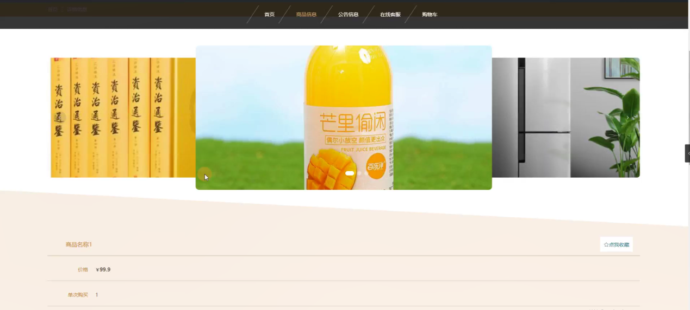
商品信息详细页面

Slide 13
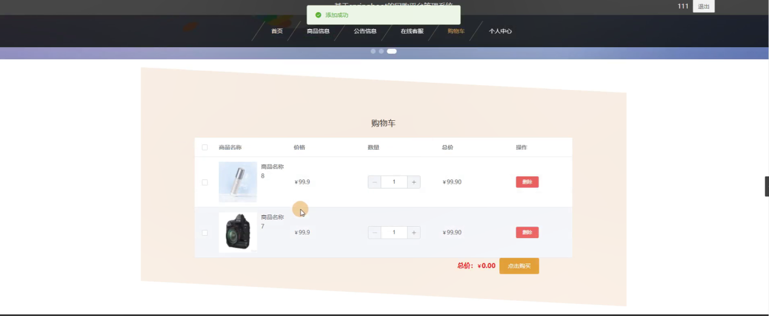
购物车详细页面

Slide 14
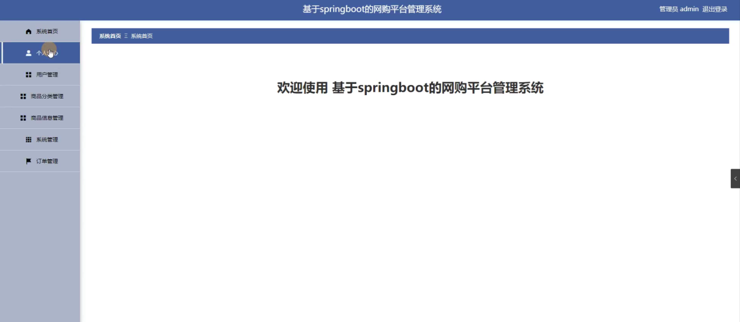
管理员主界面

Slide 15
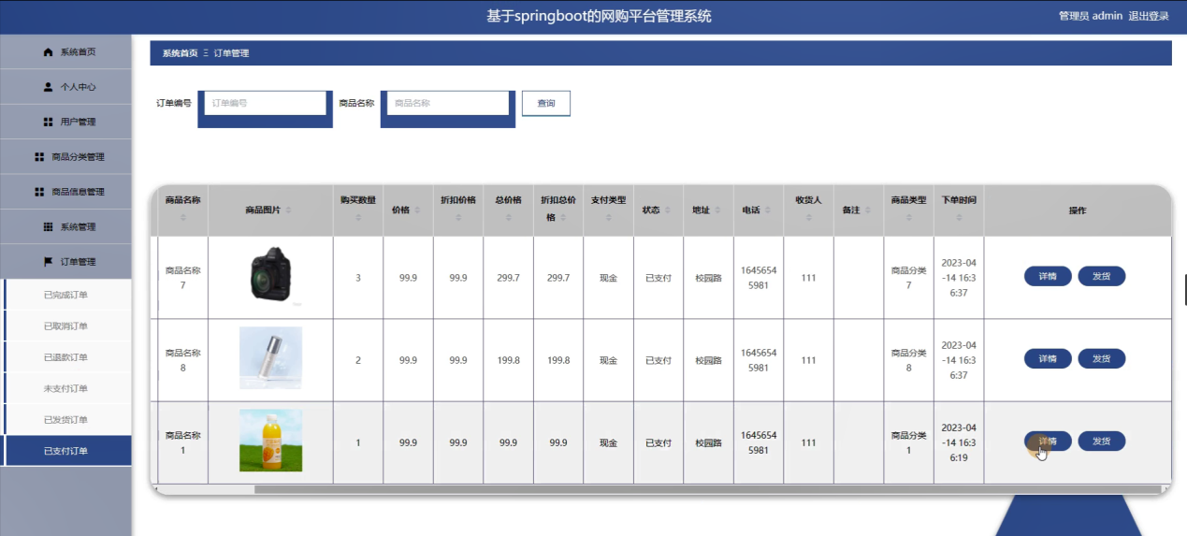
订单管理界面

Slide 16

系统测试
对一种产品进行检测，一种是对其性能的了解，另一种是对其进行性能检测，即对其进行性能检测，称之为“黑盒测试”。此方法被称作“白盒测试”。
软件测试的基础指导原则：一、所有的试验均应符合使用者的要求。二、在测试开始前，应制定测试方案。三、首先是“小规模”的试验，然后是“大规模”的，这是一种新的尝试。四、无法进行耗尽试验。五、应该通过一个独立的第三方执行试验以实现试验的结果。
在产品层次，系统的测试系统包括：系统层、子系统层、功能层、模块层。不同的测试对象在不同的测试阶段表现出不同的特点，以基本测验为主，组合测验次之。
为保证该系统的稳定运行，本系统进行了如下测试：一、菜单单项测试：通过添加、删除、修改等操作来保证菜单项的各项性能。二、数据追踪：数据采集完成后，将进行数据采集。例如：在网购平台活动的处理上，我先设定了一个测验项目，再用一个加分模组对这个数据进行分析，同时观察两个模组之间的冲突，以确定它们之间的冲突程度，再用评分查询模块来验证这个功能是否正确，而其它的模块也是如此。三、综合测试：在以上测试的基础上，测试了该系统的各项性能。在网购平台管理系统中，各个模块的功能都是通过黑盒测试来完成的。但是，存在着某些功能不能满足的问题。

Slide 17
结论
在本课题的设计中，运用到Java语言，mysql数据库知识，本文介绍了以 SPRINGBOOT为基础框架的网购平台管理系统的开发过程。同时，我们也在学习 Eclipse和 Mysql的用法。同时，我对整个软件的开发过程有了更全面的理解，其中也包括了整个操作过程。我对于系统的前后端如何协调进行了深层次的了解。同时，通过使用不同的编程语言，也加深了我对不同的知识和学习方法的了解。
从论文选题到具体每一步功能的实施，我都遇到了一个又一个的难点问题。因为我只是接触到编程的一点点皮毛知识，没有深入了解过，更没有能力去发展一个大型的系统。刚开始的时候，我对此一无所知。我在意识到自己现有的能力和基础之后，我通过书籍和网络查找相关的信息来补充自己的不足，去学习更多的知识。在有了一个比较完善的理论架构后，我就有了一个比较明确的目标，然后我开始寻找和网购平台管理系统相关的话题，找出一些基础的架构，并着手进行编写代码。在实际的编程过程中，我花了大量的时间来处理各种不同的逻辑问题。在编写该程序的过程中，我也遇到了很多以前从未遇到的BUG。我用了百度，请教老师，和同学商量等方法，也在网上请教了专业人士，让自己可以更好的明白自身问题并解决问题。
在软件系统的开发过程中，其中需求分析、模块设计、代码开发，都是非常关键的。为确保系统可以正常运行，我必须严格实施必要的软件开发过程，以达到节省开发成本的目的。如果漏下某个步骤，那么有可能在以后的运行中，将会造成巨大损失。通过这些方式，我可以更好地理解理论与实践之间的联系，也可以将教材中的理论运用到实践中去，从而加深对书籍的理解。虽然我花了很多的时间和精力，但我还是学到了很多，而且我在编程和认知方面也有了很大的提高。在未来的工作与生活中，我将以终身学习为宗旨，不断学习最新的编程技术，不断提高自身的专业能力，不断追求自身的价值。

Slide 18
参考文献
曾伟梁,李佳宁.基于Java Web MVC框架的网购平台管理系统设计[J].南昌师范学院学报,2020,41(06):37-40.
李杰,陈惠敏.基于SSM的在线学习平台设计与实现[J].电脑编程技巧与维护,2019.
马赫,冯思度,张红伟.网购平台管理系统的设计与实现[J].电脑知识与技术,2019,15(06):61-62.DOI:10.14004/j.cnki.ckt.2019.0618.
李天庆. 基于SSM框架的电子商城项目的设计与实现[D].山东大学,2019.
高波,王丽飒.大型建筑企业集中采购大宗物资物流模式研究[J].物流科技,2018,41(11):19-21+25.
张康,王春艳.基于SSM框架的旅游信息网站的设计与实现[J].电脑知识与技术,2018,14(19):102-103.
陈峰. 基于SSM框架的B2C网上商城系统的设计与实现[D].湖南大学,2018.
倪玲玲. 高职院校网购平台管理系统的设计与实现[D].湖北工业大学,2019.
季晓红. 果蔬物流企业配送成本优化及系统构建研究[D].华北电力大学,2018.
江志华.网购平台管理系统的设计与实现[J].信息与电脑(理论版),2020,32(10):79-81.
刘静言. 图书交易网站的设计与实现[D].吉林大学,2019.
刘文娟. 文华学院网购平台管理系统的研究与分析[D].云南大学,2019.
杜倩倩. 基于SSM框架的物流配送管理系统设计与实现[D].东北大学,2018.
王艳清,陈红.基于SSM框架的智能web系统研发设计[J].计算机工程与设计,2020,33(12):4751-4757.
Akpasam Joseph Ekanem and Simeon Ozuomba and Afolayan J. Jimoh. Development of Students Result Management System: A case study of University of Uyo[J]. Mathematical and Software Engineering, 2020, 3(1) : 26-42.
Mu Qing Zhan and Rong Hua Lu. Design and Implementation of College Students’ Grade Management System Based on B/S Mode[J]. Applied Mechanics and Materials, 2019, 3634(687-691) : 2901-2904.
Akinmosin James. Automated Students Result Management System Using Oracle’s Database, Forms and Reports[J]. Journal of Information Engineering and Applications, 2020,

Slide 19
感谢各位老师评判指导
指导老师：PPT熊猫
报告人：熊猫素材

